Slide 1
Zapiš zlomkem vybarvenou a nevybarvenou část obrazce

Slide 2
Zapiš zlomkem vybarvenou a nevybarvenou část obrazce

Slide 3
Vybarvi obrazec podle zadání
1
4
2
2
6
8
4
8
5
8
2
8

Slide 4
Vybarvi jednu polovinu obrázků. Nenech se splést dělicími čárami, nemusí být vždy správně.

Slide 5
Spoj zlomek s obrázkem

Slide 6
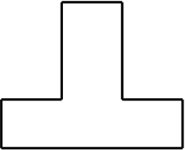
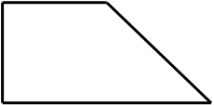
Rozděl obrazec na třetiny
Rozděl obrazec na pětiny
Rozděl obdélník různými způsoby na čtvrtiny

Slide 7
Odpovídá vždy zlomek danému obrázku? Pokud ne, oprav ho

Slide 8
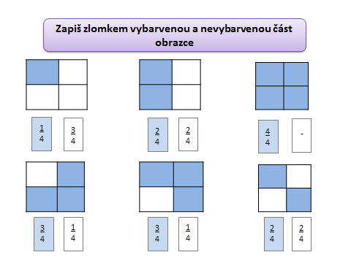
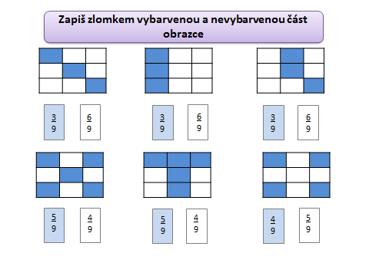
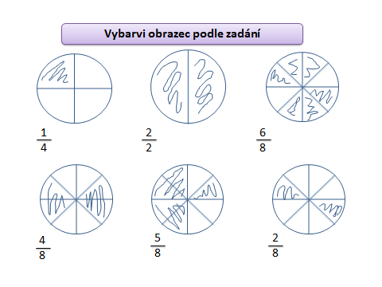
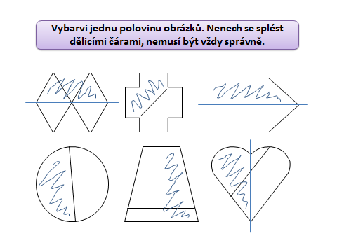
Str.3
Str.4
Str.5
Str.6

Slide 9
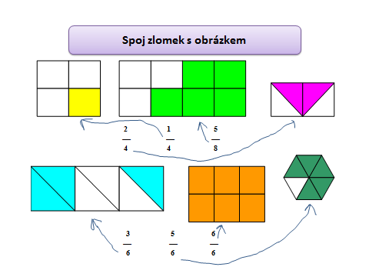
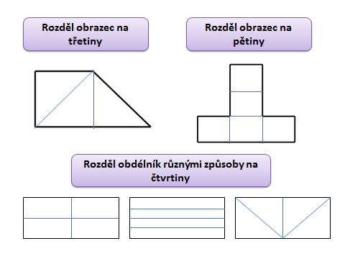
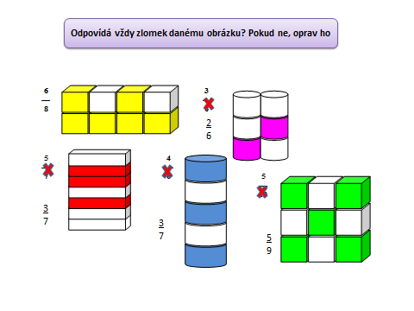
Str.7
Str.8
Str.9

